Slide 1
RCPAY
블록체인 기반 웹 어플리케이션
team. RGB

Slide 2
Index
00
팀원소개
01
프로젝트 목표
02
기획배경
03
System Architecture
04
적용기술
05
주요기능
06
시연
07
결론

Slide 3





팀원소개
TEAM. RGB
백광민
이영선
강민근
Member
박종석
Leader
양재호
Member
사용자 페이지 개발
프론트앤드 디자인
Member
사용자 페이지 개발
블록체인 체인코드 개발
블록체인 네트워크 구성
클라우드 환경 설정
Member
관리자 페이지 개발
사용자 페이지 개발
사용자 페이지 개발
데이터베이스 모델링
관리자 페이지 개발
블록체인 모니터링 페이지 개발
블록체인 네트워크 구성
블록체인 API 개발

Slide 4




프로젝트 목표
RCPAY
울릉도 경제활성화를 위한 지역화폐 플랫폼
화폐발급
거래
기록
서비스관리
자전거타기
가맹점 결제
블록체인
모니터링
울릉도 내 자전거 타기를
통해 RCcoin 발급
레저, 음식점, 숙박업, 관광 등
등록된 가맹점에서
RCcoin으로 결제
발행부터 거래까지 모든 이력을
블록체인 또는 RDB에 기록해
화폐의 투명성 확보
이용현황을 차트로 표현

Slide 5
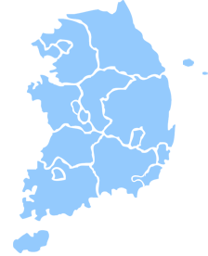



기획배경
기존 지역화폐의 한계
운용비용 쟁점
인천2개
서울1개
강원10개
종이 상품권 발행 및
운영을 위한 예산 소요
경기2개
충북9개
충남7개
경북7개
불균형 경제 활성화
전북5개
전국 60개
이미 활성화 되어있는
거점상권으로의 자금 쏠림
광주1개
경남7개
종이상품권 기반 - 59개
블록체인 기반 - 1개
전남8개
불법환전
제주1개
지역에 대한 일체감, 공동체성 미흡으로
‘불법환전’ 등의 부작용 발생 가능성

Slide 6






기획배경
기대효과
운용비용 절감
독자적 운용
모니터링
화폐 전산화를 통한
화폐 발행 등의 불필요한
유지 관리비 절감
제3기관의 개입 없이
독자적인 운용이 가능
모든 거래가 블록체인에
기록되어 서비스 관리가 용이
사용자 편의
수수료 절감
디바이스에 상관없이
웹 브라우저를 통해
서비스 이용가능
결제수단인 QRCODE를
통해 수수료 없이 결제 가능

Slide 7













System Architecture
Cloud#1
Web Application
API
Client
Blockchain Network
Cloud#2
Cloud#3
Org1
Org2
CC
CC
CC
CC
Orderer
P1
P2
P1
P2
CA
L1
L2
L1
L2
Channel

Slide 8
적용기술
Application & API
Client
Web Application
Cloud#1
WEB Server (WEB) - NGINX
WEB Framework (WAS) - Django 2.1.5
Language - Python 3.5.2
DB - MariaDB
Gateway Interface - uWSGI
Network Protocol - socket
API
WEB Framework - Express
Language - node.js 8.14.1
SDK - Fabric SDK node 1.3.0
Network protocol - REST API
Network protocol - socket

Slide 9

적용기술
Blockchain Network
Cloud#2
Cloud#3
Org1
Org2
CC
CC
CC
CC
Orderer
P1
P2
P1
P2
CA
L1
L2
L1
L2
Blockchain Network
Channel
Blockchain Network - Hyperledger Fabric 1.3.0
Chaincode(Smart Contract) - Go-lang
WorldState DB - CouchDB
Orchestration - Docker Swarm

Slide 10



주요기능
전체기능
RCPAY
사용자
관리자
서버관리자
일반/가맹점
서비스관리
블록체인 모니터링
공통
계정
관리
계좌
관리
가맹점
관리
서비스
관리
지역
화폐
관리
블록체인
모니터링
이용안내조회
오시는길조회
공지사항조회
게시글등록
게시글수정
게시글삭제
회원가입
로그인
로그아웃
정보수정
아이디찾기
비밀번호찾기
자전거타기
잔액조회
송금하기
결제하기
거래이력조회
가맹점신청
결제이력조회
결제취소
대시보드
사용자관리
공지사항관리
가맹점승인관리
발행이력관리
거래취소관리
통계
PEER 상태 조회
BLOCK 생성 조회
BLOCK 정보 조회
CLOUD 원격 관리

Slide 11

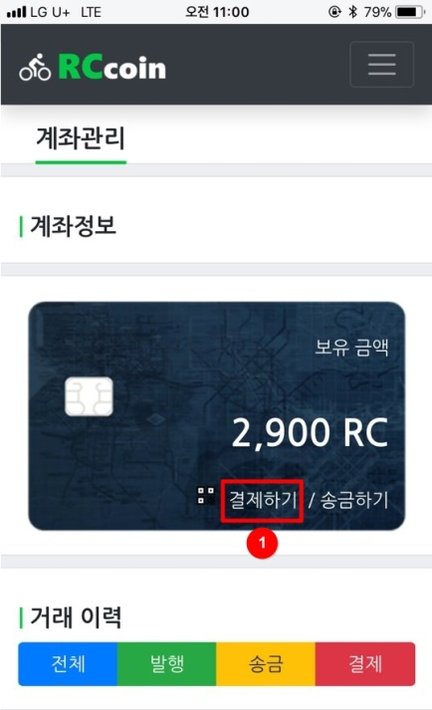


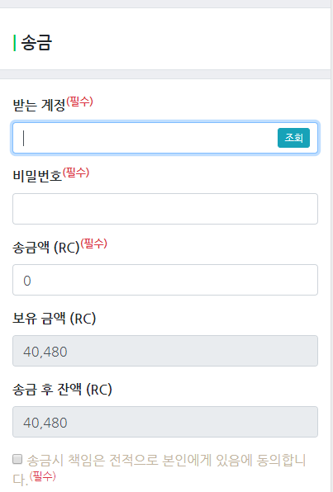
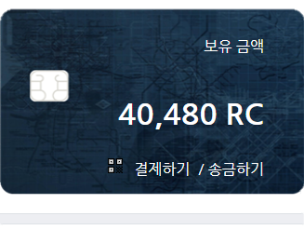


주요기능
사용자 - 송금
User
DB
① 송금페이지 접근
⑤ 결과
③ 받는 계정 확인
② 보유잔액
④ 송금요청
Web Application
Blockchain
Network

Slide 12
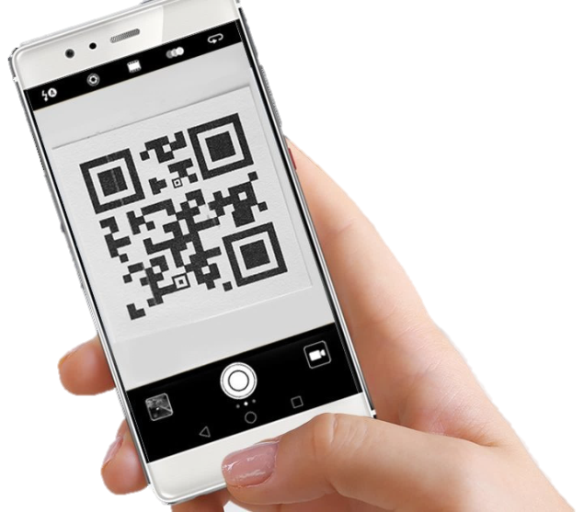
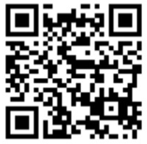

주요기능
사용자 - 결제
QR Code Generator - Google API “QR Codes”
QR Code Scanner - Open Source “QR Package”
가맹점 QR Code
1
결제 QR Code 생성
가맹점 정보
Store
DB
① QRCODE 촬영
② 결제페이지 접근
⑤ 결제정보 저장
2
③ 보유잔액
⑥ 결과
④ 결제요청
User
Web Application
Blockchain
Network

Slide 13

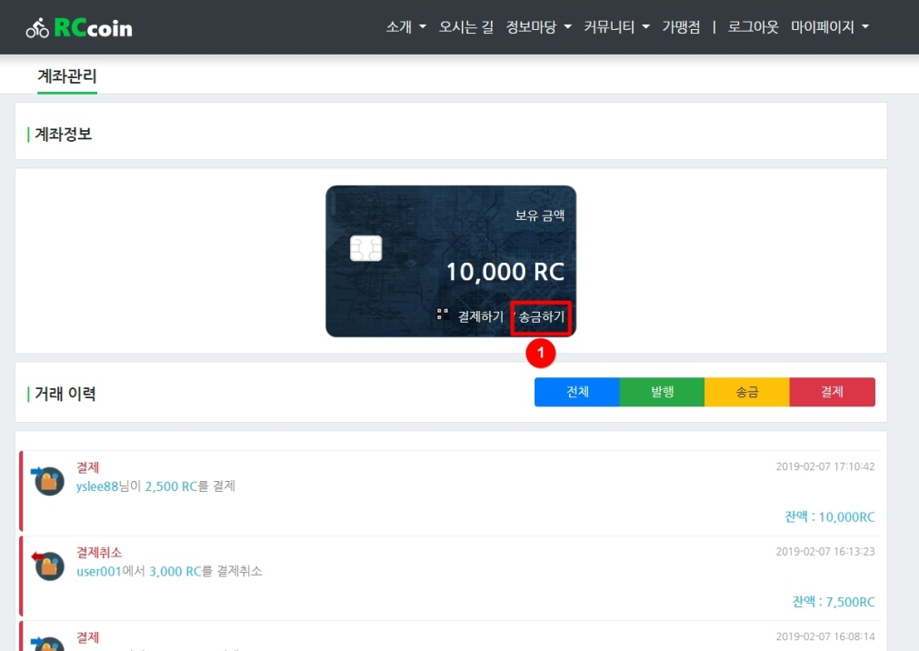
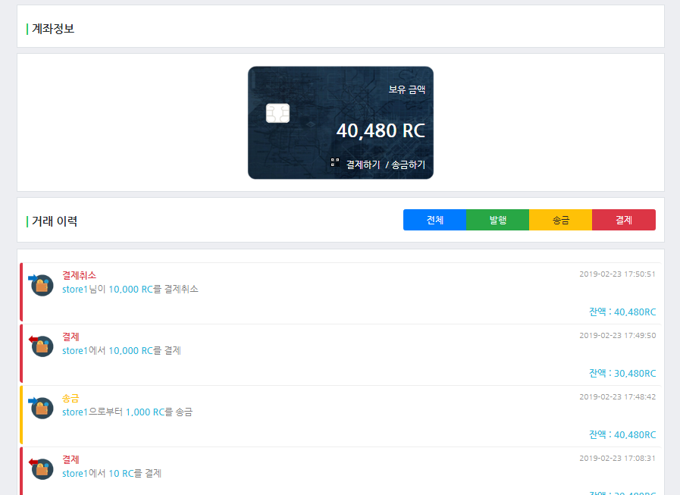
주요기능
사용자 - 거래이력조회
전체/발행/송금/결제 별 이력조회 가능
① 계좌관리 페이지 접근
User
④ 이력
② 보유잔액
Web Application
③ 거래이력
Blockchain
Network

Slide 14
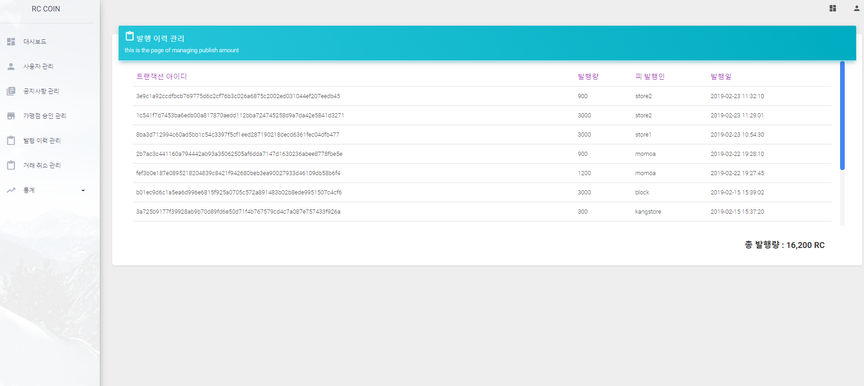

주요기능
관리자 - 발행이력조회
누적 발행 금액 및 이력 조회
① 발행량 페이지 접근
② 화폐 발행이력
③ 발행이력
Admin
Web Application
Blockchain
Network

Slide 15
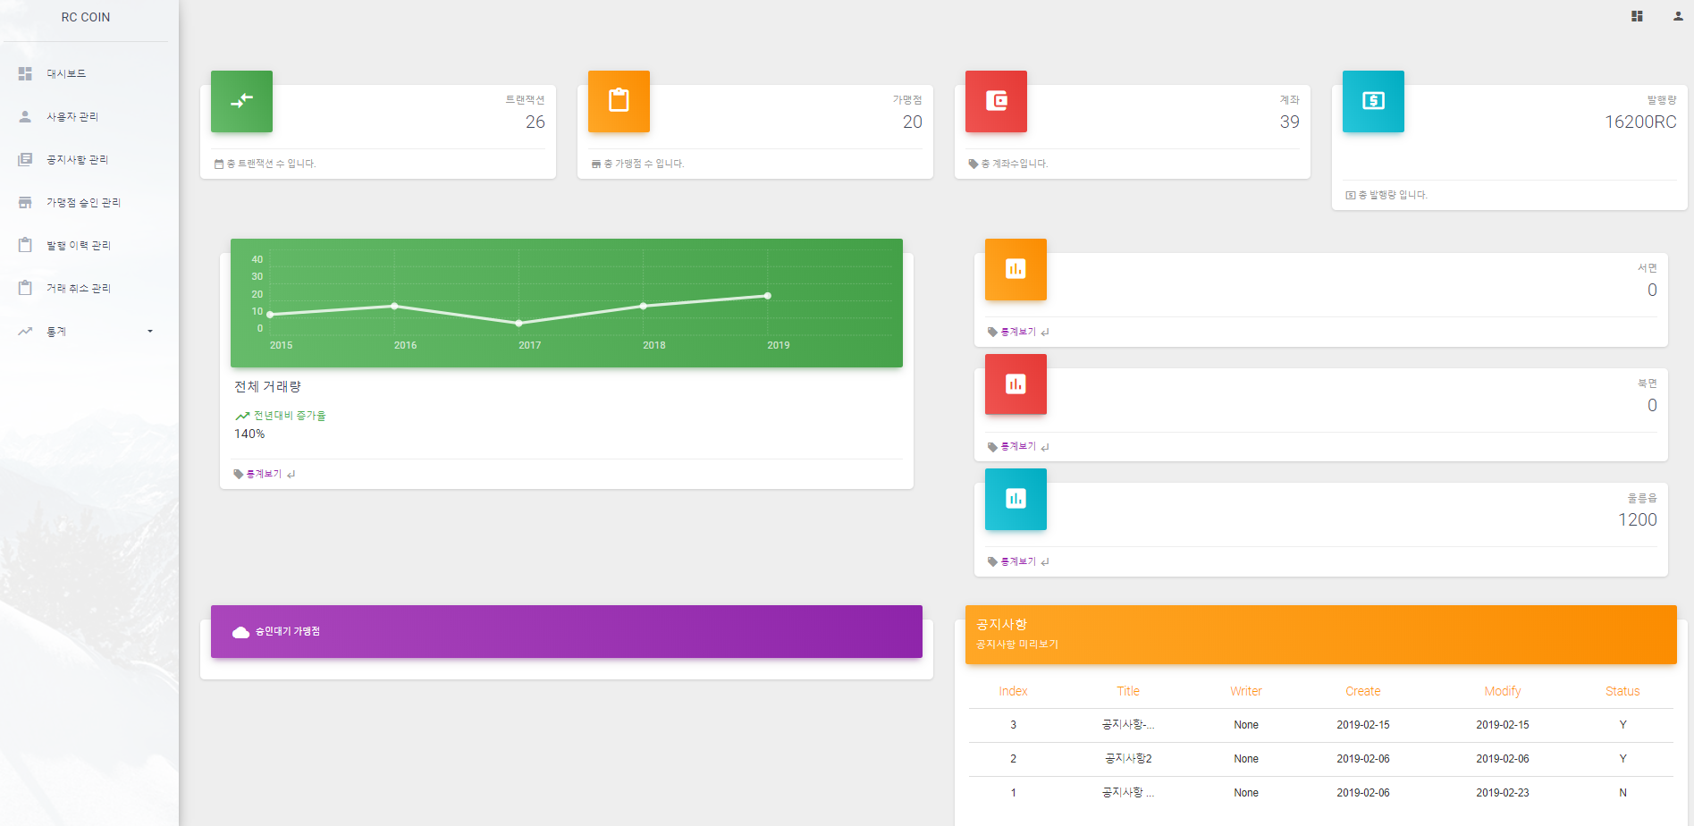
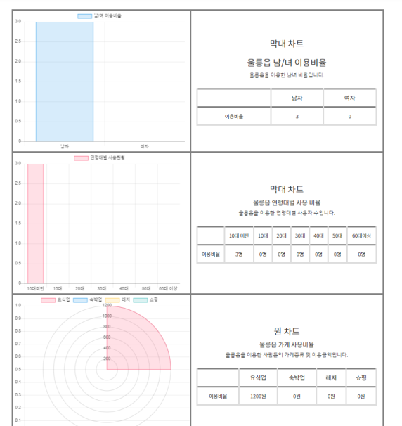
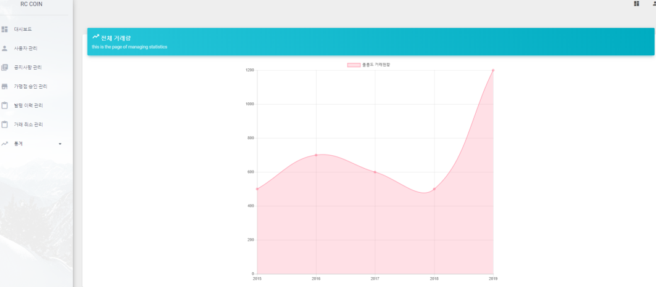

주요기능
관리자 – 통계
① 통계 페이지 접근
Admin
③ 통계데이터
② 통계자료
Web Application
DB
DASHBOARD
지역 / 업종 / 성별 / 연령별 거래 현황 조회

Slide 16
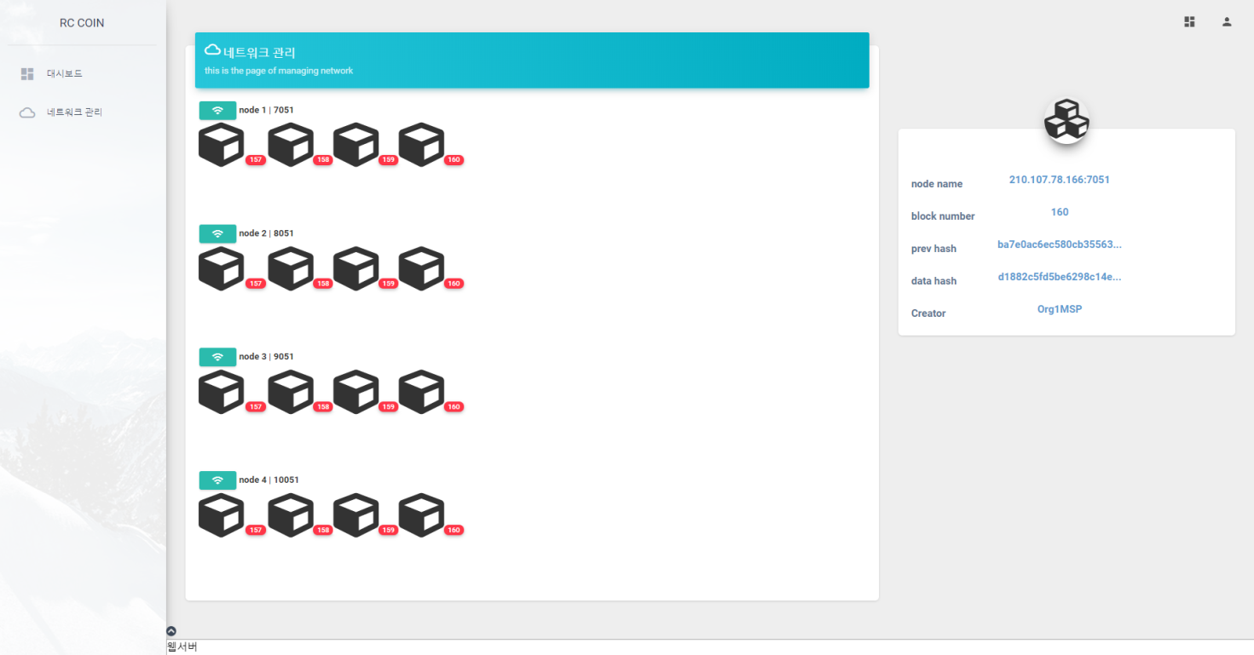
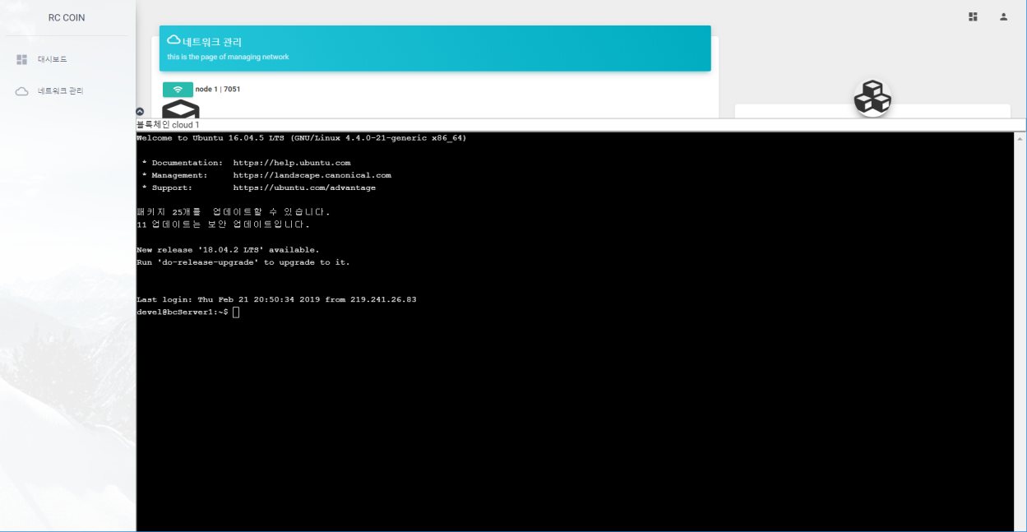
주요기능
서버관리자 - 블록체인 모니터링
peer 상태 실시간 조회
block 생성 실시간 확인
원격 접속을 통한 cloud 내 peer조작
각 Peer별 상태
블록생성 여부
Server
Admin
Blockchain
Network

Slide 17

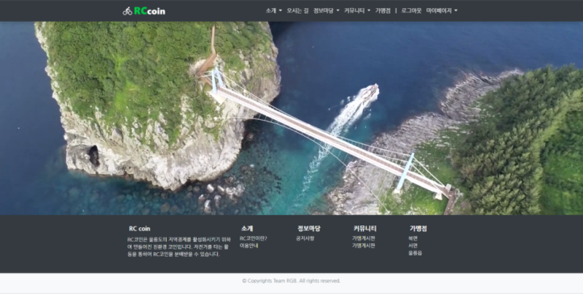
시연
자전거 타기
잔액 / 이력 조회
가맹점 신청 / 승인
결제
결제 취소
발행이력 조회
통계
블록체인 모니터링

Slide 18







결론
IoT
서비스
관리
화폐발급
거래
기록
운용비용 절감
화폐추적
화폐의 전산화를 통해
종이 상품권 발행 등의
불필요 과정을 생략해
상대적인 운용비용 절감 효과
블록체인에 기록된
이력을 바탕으로 불법환전 등
부작용 발생시 추적가능
운용비용 쟁점
불법환전
통계 데이터 활용
지역화폐 정책을 위한
거래 통계데이터 제공
불균형 경제 활성화

Slide 19


결론
Bussiness
모델 확장
단순 지역화폐 플랫폼을 넘어
‘기부금 추적’, ‘청년 수당’ 등
다양한 가치를 추구하는
범용적 플랫폼으로의 확장
플랫폼 강화
화폐 발급 자동화
사용자 UX 증대를 위한 기능 적용
요구에 따른 통계 커스터마이징
가맹점 혜택 방안 마련
TO-BE

Slide 20

감사합니다
- END -

